Slide 1
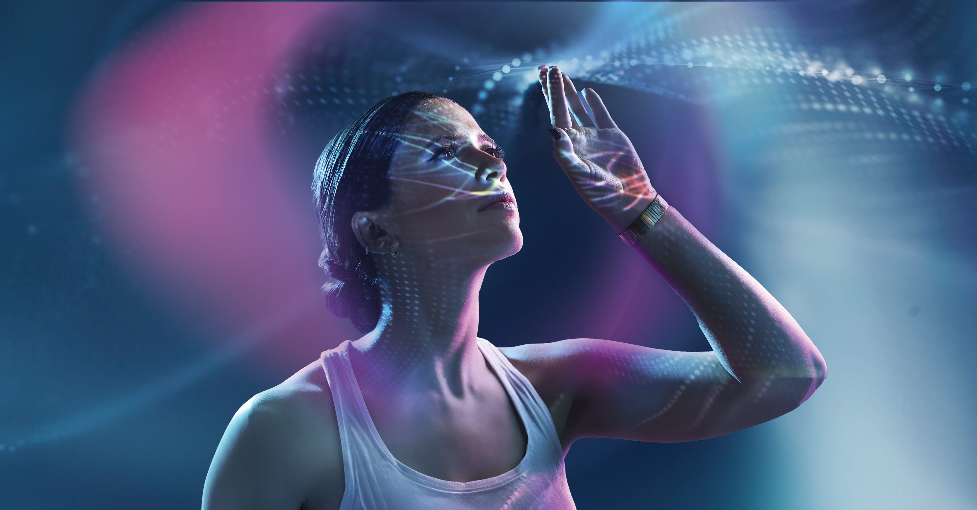
Ambition 100% LED
Tom De Fruytier

Slide 2
Ambition 100% LED
100% LED | Agoria
Awereness
Incentives
Regulations and policy measures
Collaboration

Slide 3
Wie ben ik?
Namens Agoria – Indoor Lighting
Sinds 2017 Marketing Manager Benelux - B2B Indoor - Signify
Transitie Systems & Services

Slide 4
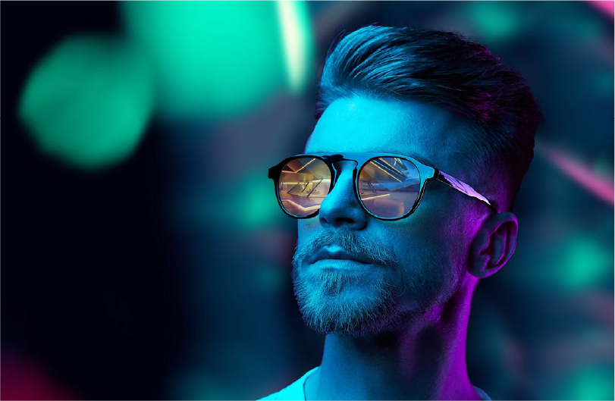
Indoor Lighting
Kantoren
Fabrieken
Magazijnen
Scholen
Ziekenhuizen
Overheidsgebouwen
Retail
Horeca
.....
Notes:
Wat hebben die allemaal? Gemeen?

Slide 5
Indoor Lighting
Kantoren
Fabrieken
Magazijnen
Scholen
Ziekenhuizen
Overheidsgebouwen
Retail
Horeca
.....
WERKPLEKKEN
Notes:
En hoe zijn die werkplekken geëvolueerd?
Laten we eens kijken naar iets wat we allemaal goed kennen. Het kantoor

Slide 6
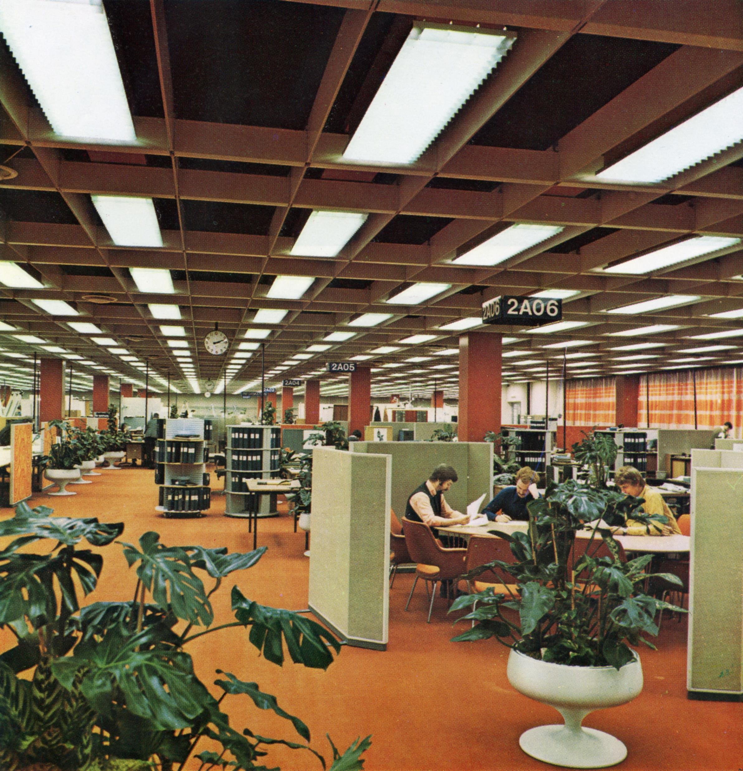
Notes:
Dit is een kantoor zoals het er in de jaren 70 uit zag.
Veel oranje…
Veel Ordners, niets digitaal
Mannen met snorren
geen hybride werkomgeving
Als we dit vergelijken met hoe een gemiddelde werkplek er vandaag uitziet dan is is zowat alles veranderd.
Alles is digitaal. We werken Hybride. Het kantoor als clubhuis. Meer aandacht voor diversiteit.
Echt alles is veranderd en maar goed ook. Alles behalve …. Het licht…
In veel kantoren maar ook fabrieken, scholen, ziekenhuizen hangt nog steeds dezelfde TL verlichting zoals we die kennen uit de jaren 70.

Slide 7
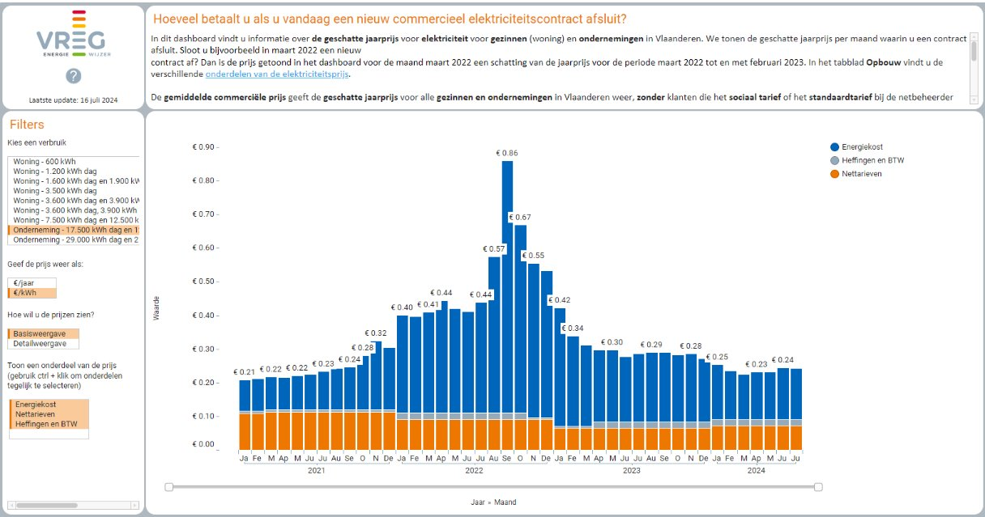
Notes:
Pas op. Heel veel klanten van Signify , van jullie, van iedereen hier op Future Lighting hebben de afgelopen jaren wél geïnvesteerd in energiezuinige verlichting.
Zeker tijdens de piek van de energiecrisis waren de ROI’s heel gunstig voor investeringen in nieuwe LED verlichting.
Maar we zitten nog ver van die 100% ambitie. We schatten in dat ongeveer 50% van die B2B Indoor omgeving nog moet aangepakt worden.

Slide 8
40%
LED = Minder
energieverbruik
Notes:
En dat is bijzonder jammer want LED-verlichting levert minstens een besparing op van 40% minder energiegebruik.
KLIK….

Slide 9
70%
Connected LED Systeem
Notes:
Wanneer je kiest voor een geconnecteerd systeem met sensoren dan halen we al snel 70% en meer
KLIK….

Slide 10
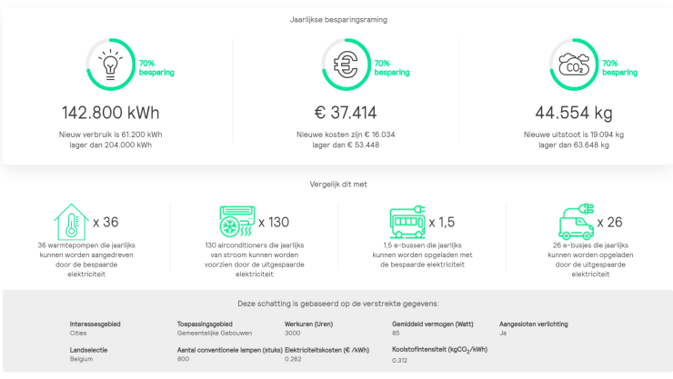
Notes:
Je kan dat vertalen in geld maar het wordt steeds belangrijker om dat ook te vertalen in CO² impact.
Hier heb je een voorbeeldje van een kantoor met 800 lichtpunten

Slide 11
Notes:
Velen onder jullie zullen misschien zeggen. Ja dat zal wel maar mijn klant denkt toch enkel in kosten en wat maakt ook het verschil.
Wel dit is The Big Picture. Als verlichtingindustrie hebben we dankzij energie efficiente LED technologie wel degelijk een enorme impact op een wereldwijd probleem.
Denk hierbij ook aan de energietransitie. Elke kw die niet naar een lamp gaat, ontlast het net en laat toe om meer groene stroom te sturen naar warmtepompen en electrische voertuigen.

Slide 12
100% LED
Awereness: Met LED kan het
Nieuwe Business modellen: LaaS
Policy:
Fluo Ban
Energy Performance of Building Directive (EPBD)
Notes:
100% LED, dat gaat lukken.
Zelfs de meest conservatieve of gierige klant moet investeren omwille van de fluo ban. Wie geen plan maakt zit straks in het donker
. Energiezuinige LED en connected LED-verlichting leveren een belangrijke bijdrage aan plannen voor netto-nul renovatieplannen voor gebouwen. In kantoren is verlichting momenteel goed voor 17% van al het energieverbruik en maar liefst 40% van het elektriciteitsverbruik in magazijnen.
Connected LED-verlichtingssystemen, met name wanneer geïntegreerd met gebouwautomatisering of beheersystemen, worden in de EPBD aangeduid als "ingebouwde verlichting". Zoals een "technisch gebouwsysteem" heeft connected verlichting (of slimme verlichting) direct invloed op het energieverbruik van het gebouw en is opgenomen in de energieprestatieberekening van de EPBD. Voor niet-residentiële gebouwen verplicht de herziene EPBD het gebruik van gebouwautomatisering en controls, inclusief het gebruik van automatische lichtregelingen met aanwezigheidsdetectie in niet-residentiële gebouwen.

Slide 13
100% LED. What is next?
Licht is meer dan Energie besparen
Notes:
Maar we moeten niet bang zijn voor het donker.
Integendeel. De noodzaak om te investeren in verlichting is ook een kans.
Een kans om beter te doen.

Slide 14
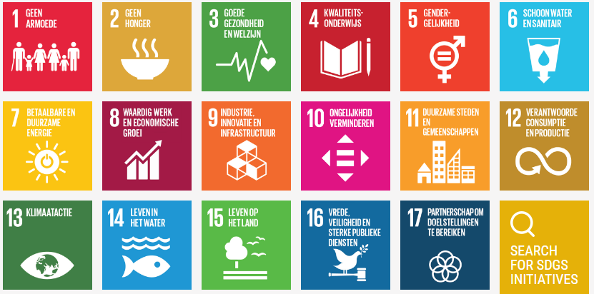
Notes:
En wat is dat dan, beter doen?
Klimaatverandering is helaas maar één van de vele uitdagingen die de United Nations zo helder verwoorden in de Sustaianble Development Goals.
Het is op zich al fantastisch te beseffen dat we met onze sector dankij de LED transitie een positieve bijdrage kunnen leveren aan 13 Klimaatactie.
Maar er is nog meer.

Slide 15
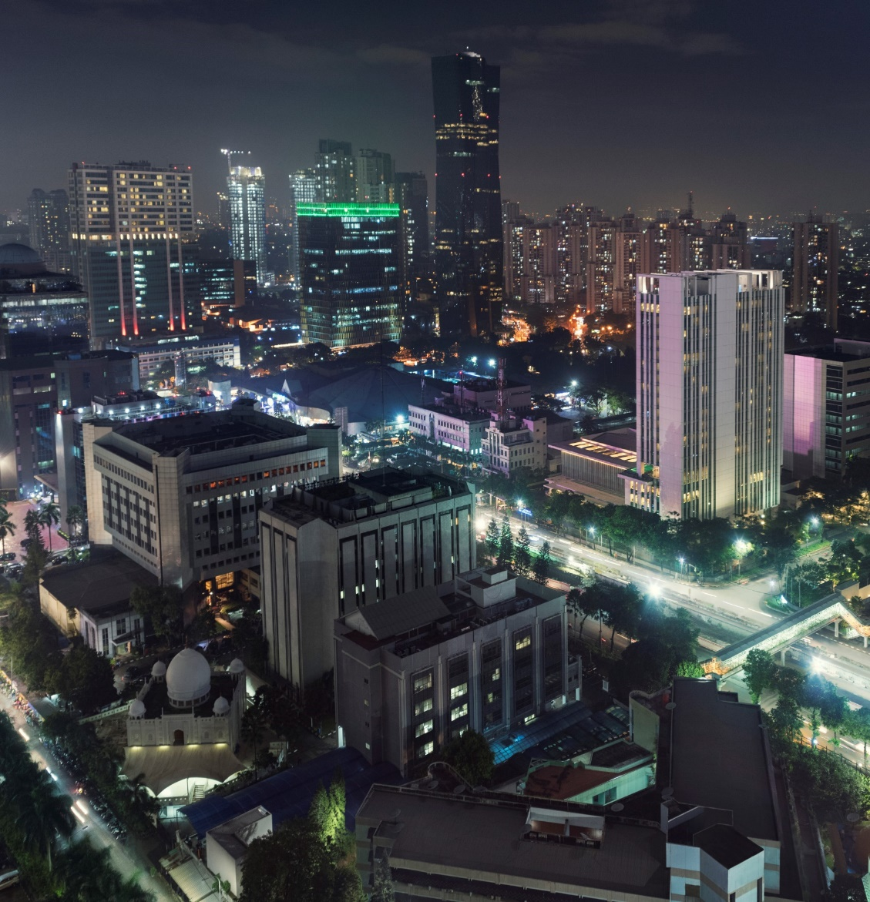
Veiligheid

Slide 16
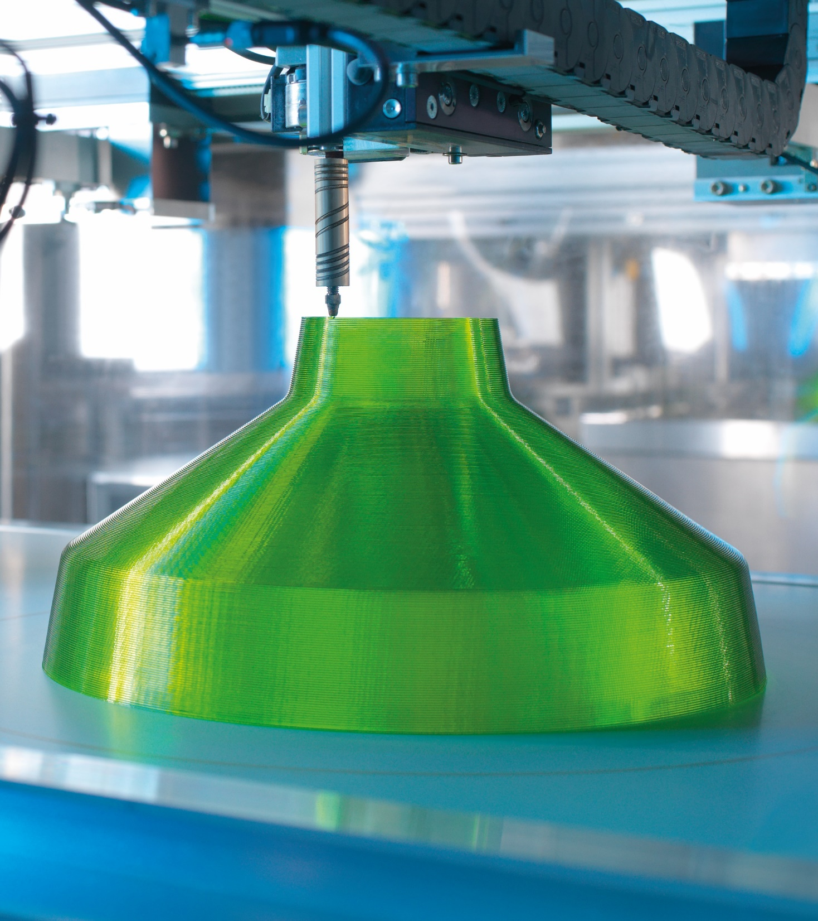
Circulair
Behouden van waarde en voorkom verspilling
Circulaire componenten zijn uitwissel- en recyclebaar
Intelligente systemen monitoren en maken preventief onderhoud mogelijk
diensten zijn gericht op het verlengen van de levensduur en bieden klanten opties voor het einde van het contract

Slide 17
Welzijn
Human Centric Lighting
Licht afgestemd op ons natuurlijk bioritme
Geeft ons energie
Licht om te zien, voelen en functioneren

Slide 18
Cognitive
performance
Mood
Sleep
non visual
Memory
visual
Hormones
Spectral sensitivity
visual system
non visual system
visual
biological
emotional
Source: Mignot et al. Nature 2002, Taillard et al. Elsevier 25-43, 2012
400
500
600
700
wavelength (nm)
Notes:
Catherine kan hier meer en veel beter over vertellen.
Maar dit inzicht houdt mij ook enorm bezig. Het inzicht hoe daglicht ons stuurt.
Wie dit begint te snappen , die snapt dat licht niet om kost van energie gaat maar om de waarde voor ons welzijn.

Slide 19
When we work in windowless environments, we get 46 minutes less sleep.
Source: Impact of Windows and Daylight Exposure on Overall Health and Sleep Quality of Office Workers: A Case-Control Pilot Study, 2014
Notes:
Want wie werkt in een omgeving zonder daglicht die mist tot 46 minute slaap.
En ik hoef geen dokters diploma voor te leggen opdat jullie mij zouden geloven dat slecht slapen niet goed voor je is.

Slide 20
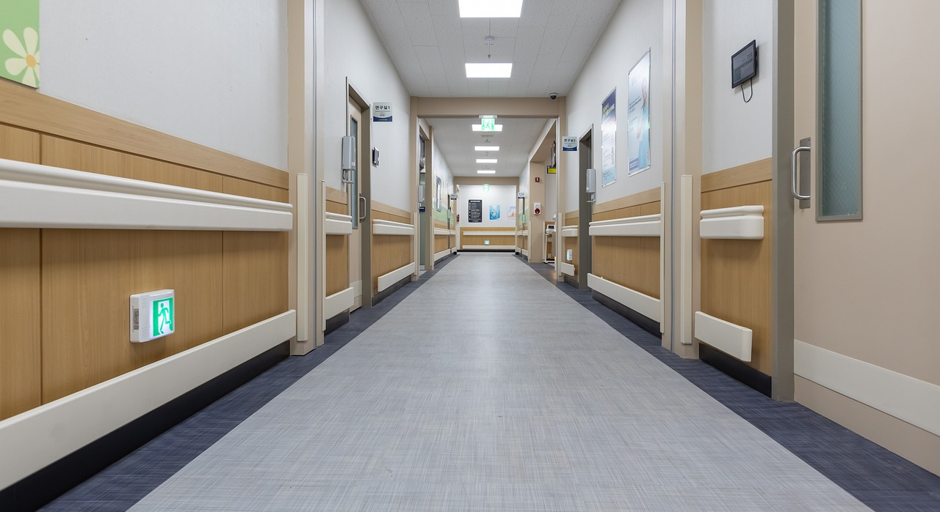
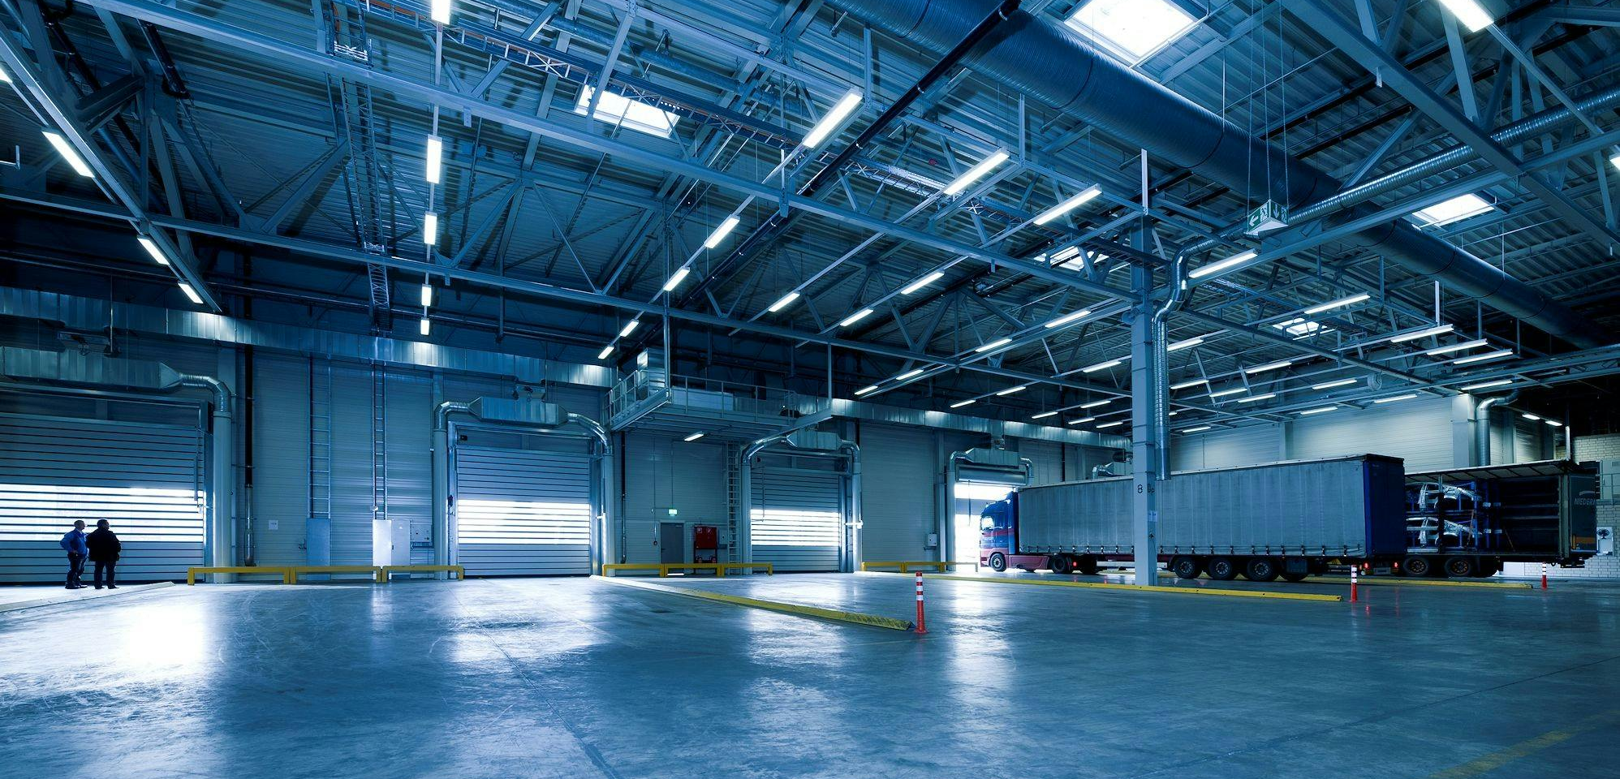
Notes:
En ik had het daarnet over hoe het kantoor wel en niet veranderd is.
Maar een gemiddelde (hybride) kantoormedewerker vandaag die ziet wel nog daglicht.
Maar als we denken aan verplegend personeel in ziekenhuizen of arbeiders in fabrieken. Die hebben vaak veel minder daglicht op een werkdag.
Ik verwijs hierbij ook graag naar het onderzoek van KU Leuven bij Volvo Trucks waar onder andere dankzij smart watches het verschil in slaap kon vastgesteld worden tussen arbeiders in een zone met versus die zonder Human Centric Lighting.

Slide 21
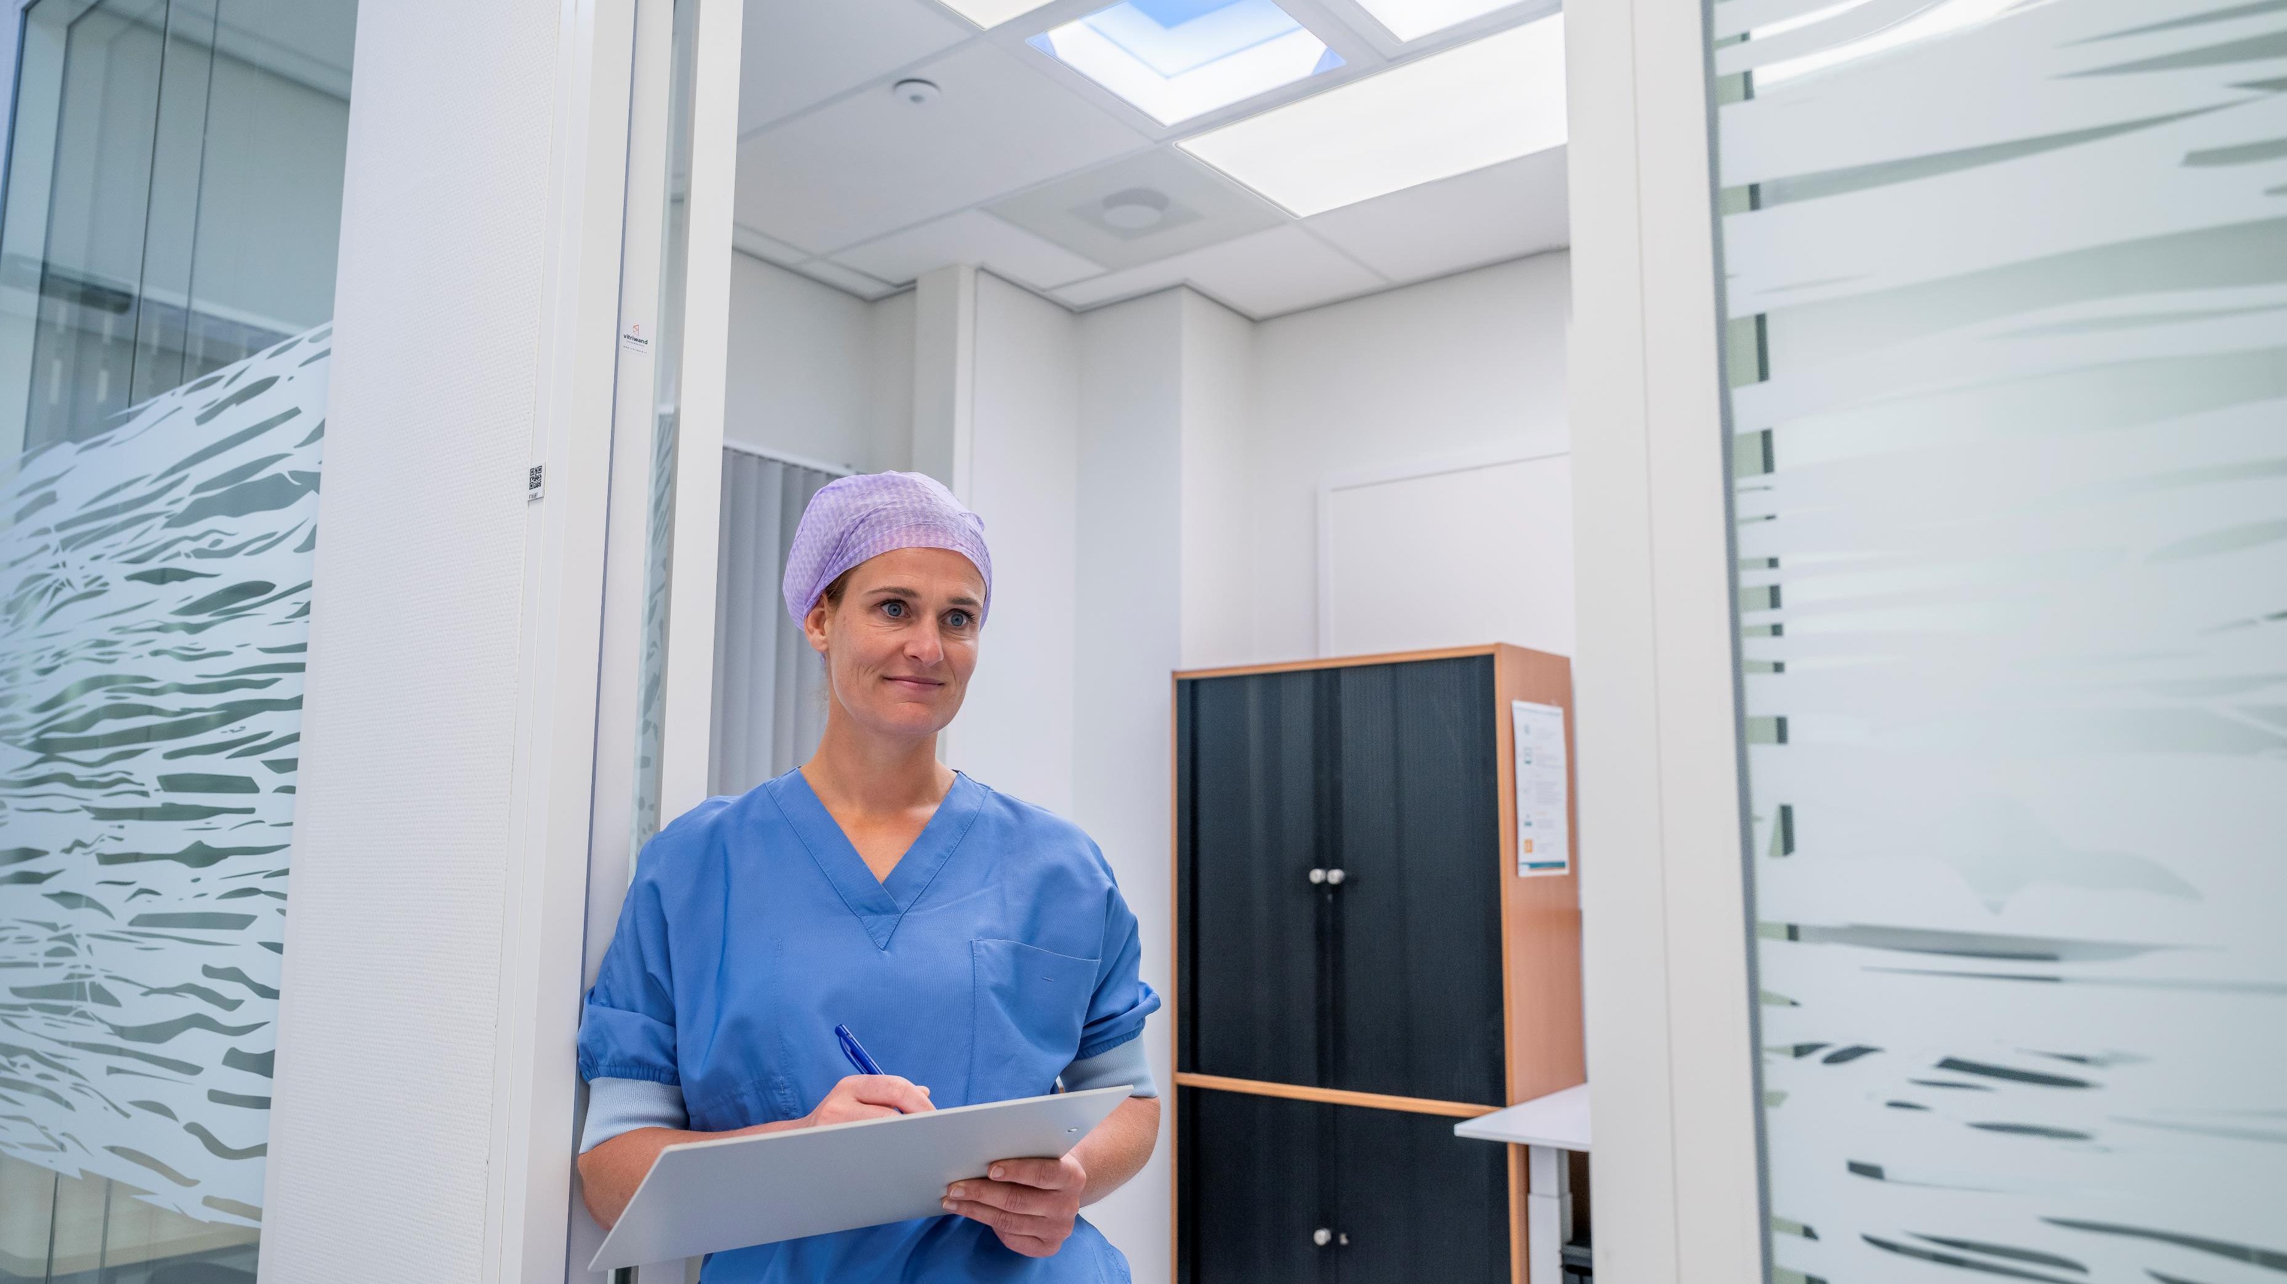
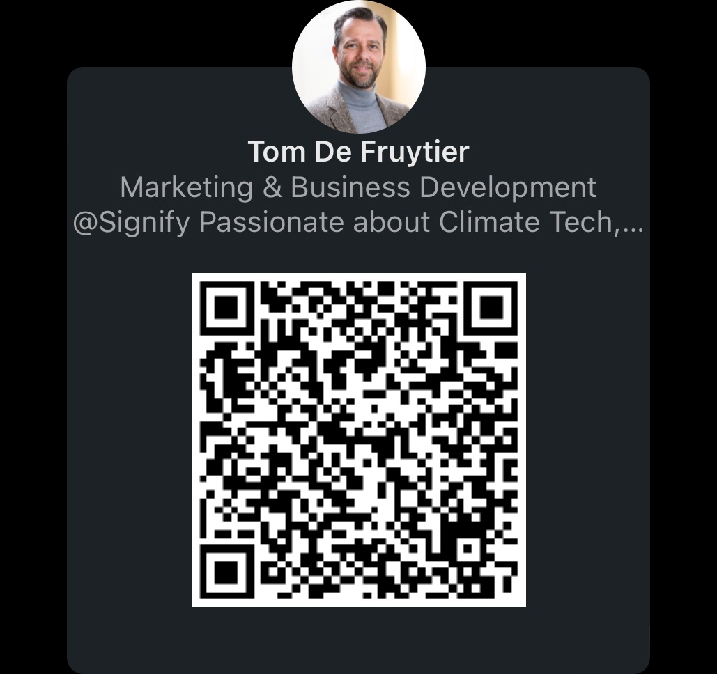
Notes:
En dan kan ik alleen maar enthusiast zijn over wat licht technologie vandaag mogelijk maakt.
Technologie die ook hier vandaag op future lighting valt te ontdekken.
Technologie waarvan ik hoop dat jullie volop aan de slag mee gaan.
Voor jullie klanten. Of beter gezegd, de medewerkers van jullie klanten.
Want iedereen verdient een werkplek
Die duurzaam, inspirerend én gezonder is.

